Slide 1
Интернет Цензор на службе родителей
Учитель информатики
Краев Н.В,

Slide 2
От чего мы защищаемся?
Порнография
Депрессивные молодежные течения
Наркотики
Сайты знакомств, социальные сети, блоги и чаты
Секты
Экстремизм, национализм, фашизм

Slide 3
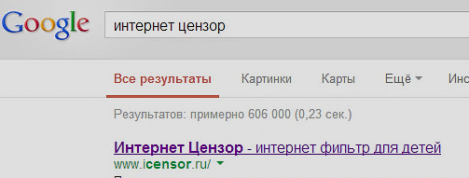
Где найти?
Набрать в поисковике «Интернет цензор»
Перейти по адресу www.icensor.ru/

Slide 4
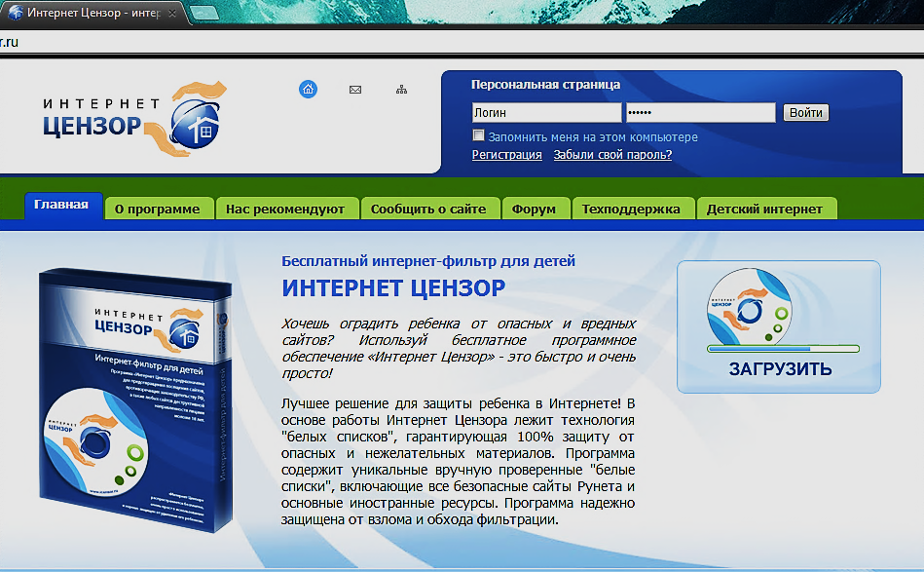
Сайт программы

Slide 5
Загрузка

Slide 6
Загрузка

Slide 7
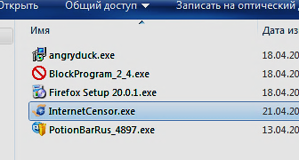
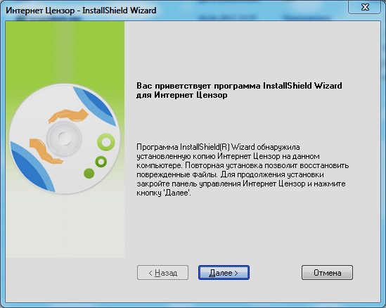
Установка: Шаг 1

Slide 8
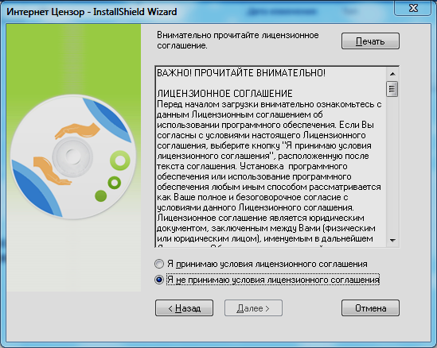
Установка: Шаг 2

Slide 9
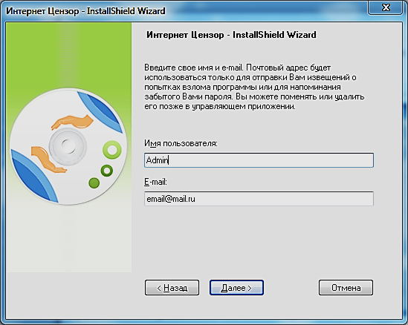
Установка: Шаг 3
Вводим адрес электронной почты

Slide 10
Установка: Шаг 3
Вводим пароль

Slide 11
Установка: Шаг 4
Вводим пароль

Slide 12
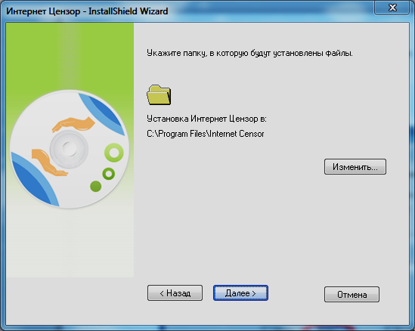
Установка: Шаг 5

Slide 13
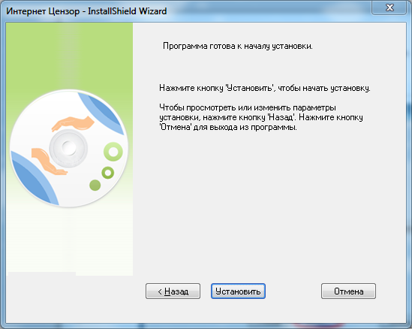
Установка: Шаг 6

Slide 14
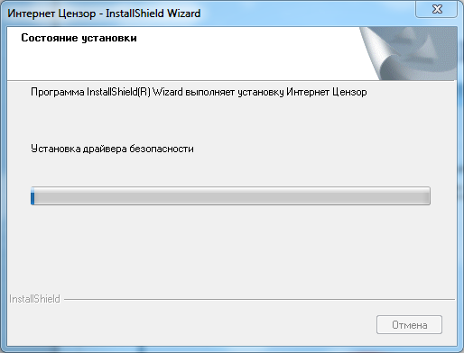
Установка: Шаг 7
Ждем окончания установки

Slide 15
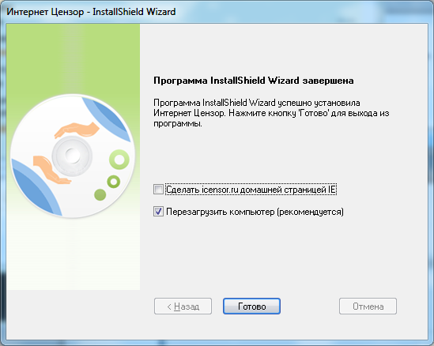
Установка: Шаг 8

Slide 16
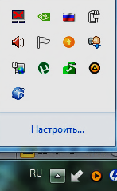
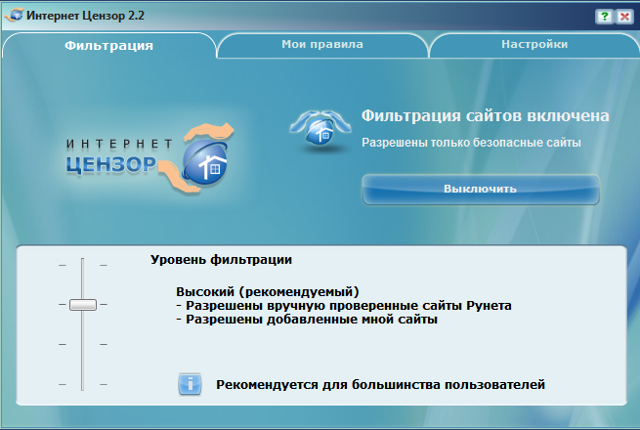
Использование

Slide 17
Настройки

Slide 18
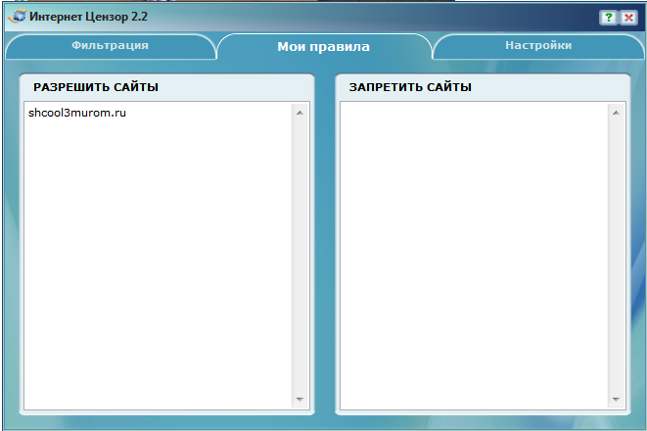
Правила

Slide 19
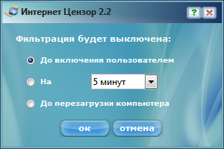
Временное отключение

